Slide 1
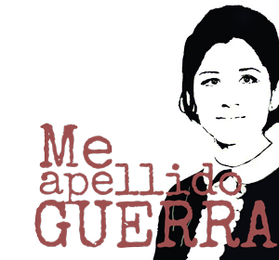
Manual de Identidad

Slide 2
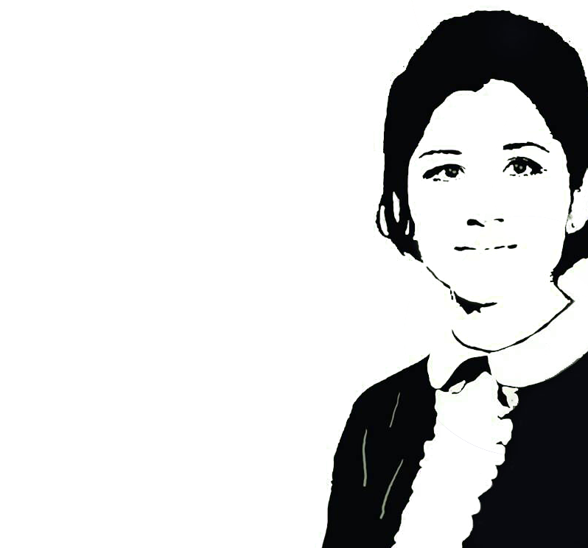

Logotipo
Logotipo
El logotipo es el identificador de la marca de uso común y tiene algunas variaciones según su aplicación.
Variaciones

Slide 3
Colores
#9d5050
Las referencias de color de Me apellido GUERRA son los Pantones aquí especificados. Si las condiciones de impresión no permiten el uso de éste, el logotipo podrá ser impreso en cuatricromía, o en negro.
Este es el color principal de la marca y el que
debe predominar.

Slide 4
#3da297

Slide 5
#686868

Slide 6
Tipografía principal
ABCDEFGHIJKLMNOPQRSTUVWXYZ abcdefghijklmnopqrstuvwxyz
0123456789 (.:,;&%€)
La tipografía corporativa es Roboto encontró
Tipografía secundaria
ABCDEFGHIJKLMNOPQRSTUVWXYZ abcdefghijklmnopqrstuvwxyz
0123456789 (.:,;&%€)
La tipografía secundaria se utiliza en títulos y para resaltar información

